Slide 1
第二次进度汇报
THE SECOND PROGRESS REPORT
汇报人：2030416018 高歌

Slide 2
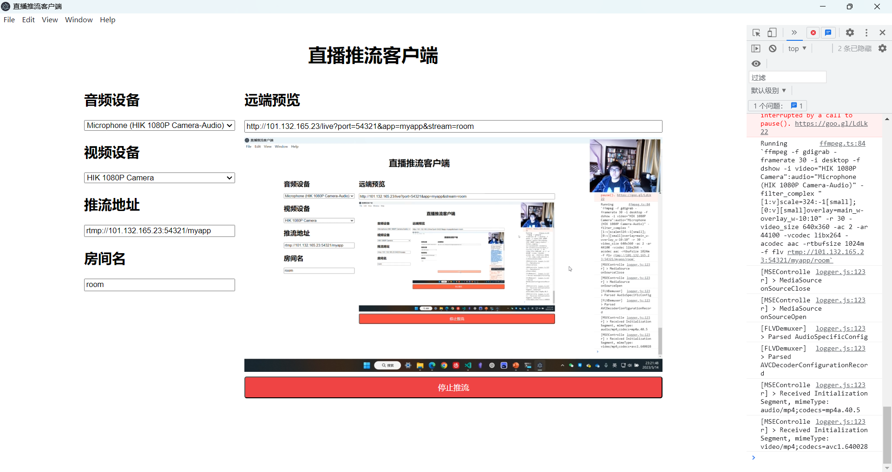
直播程序Demo（4月24日）
自上次汇报以来主要的实验只有直播程序Demo。大致效果如图所示。

Slide 3
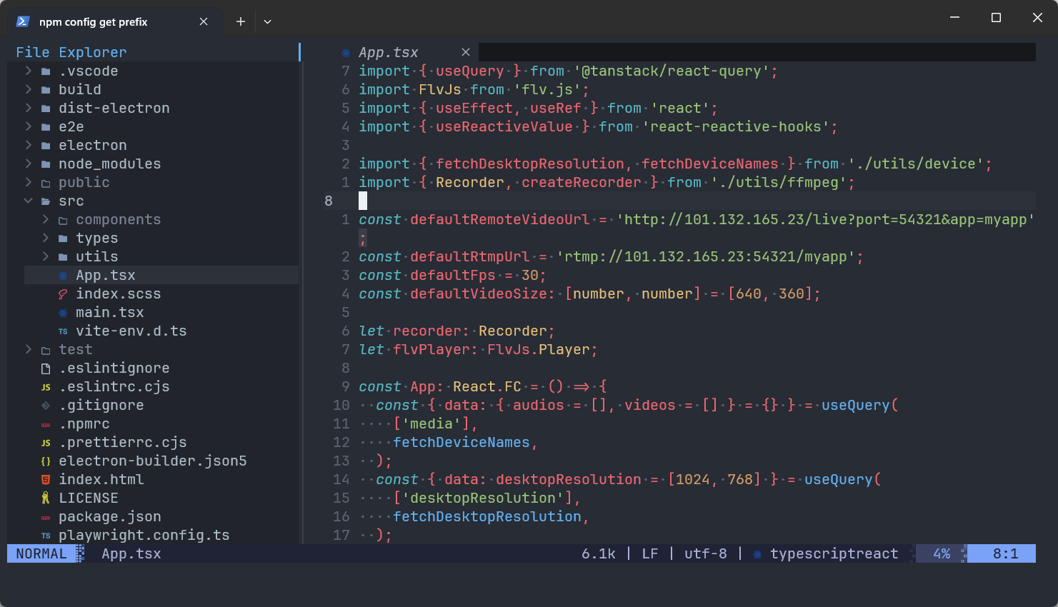
直播程序Demo（4月24日）
程序是用Electron写的，使用的脚手架是Electron-Vite。
原理是通过命令行调用ffmpeg进行推流，然后使用FlvJS拉流。
程序把推流和拉流都集成到一起了。

Slide 4
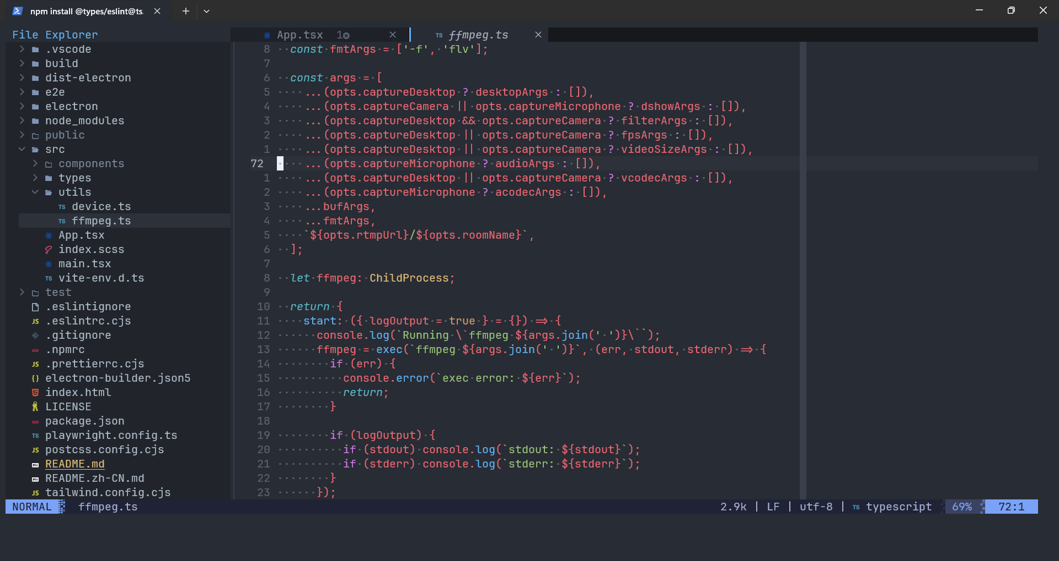
直播程序Demo（4月24日）
这里大致展示了一下封装命令行的一些代码。

Slide 5
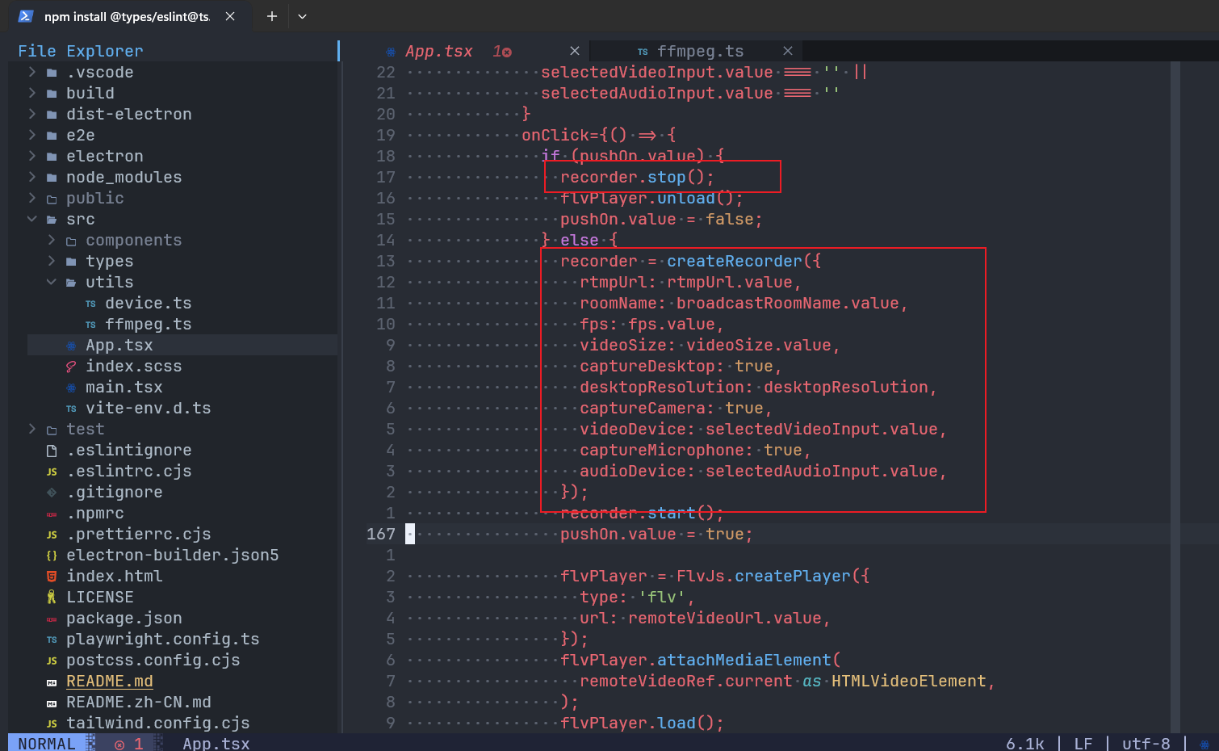
直播程序Demo（4月24日）
这里大致展示了一下封装命令行的一些代码。

Slide 6
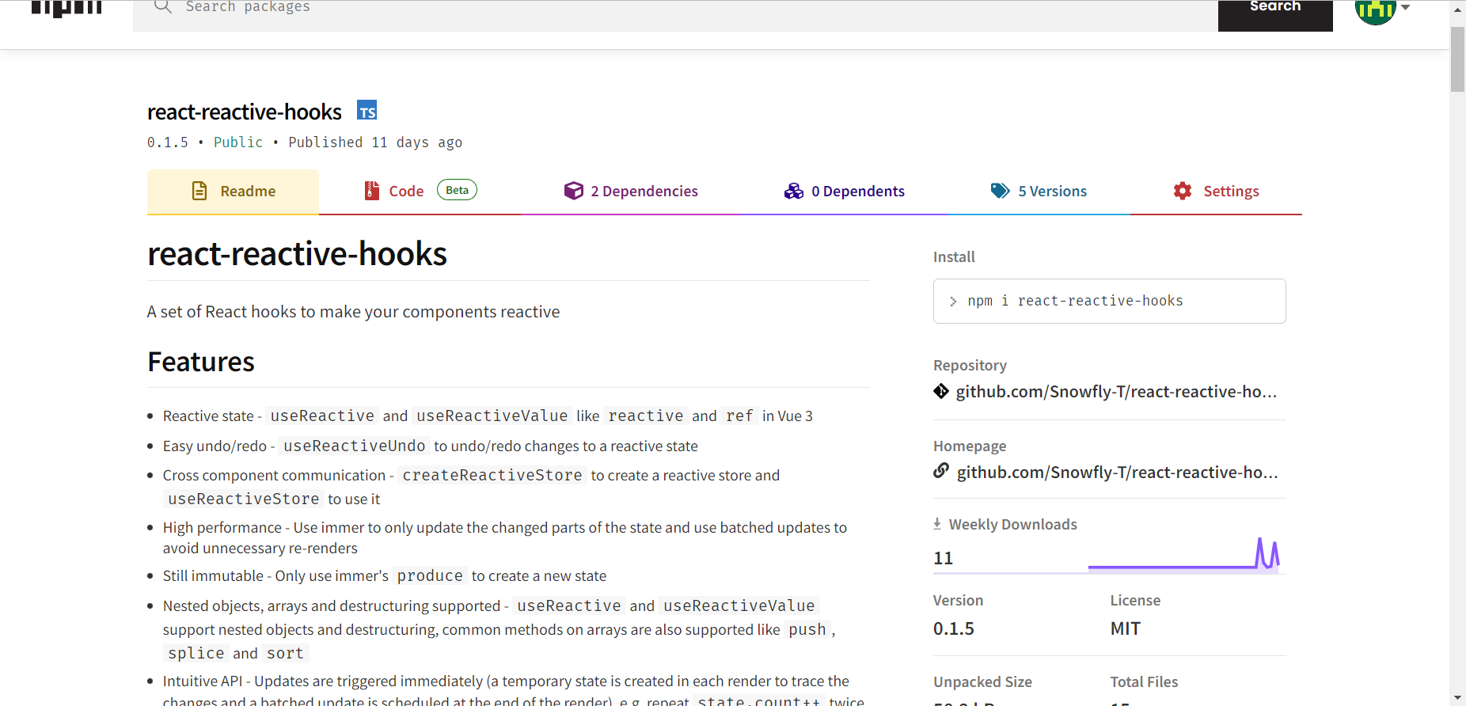
一些主线之外的进展
除了完成直播demo实验和进行大作业的编码工作外，这段时间还顺手开源了另一个npm包。
其目的是为了使React能够以更响应式的方式处理数据流。其中实现了一些基本的hook和一个简单的状态管理封装。

Slide 7
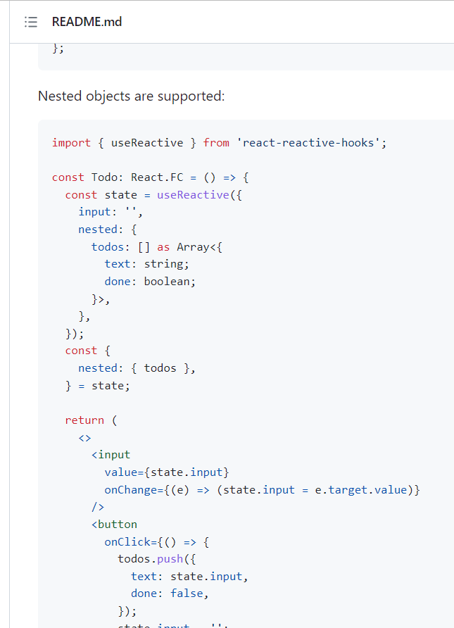
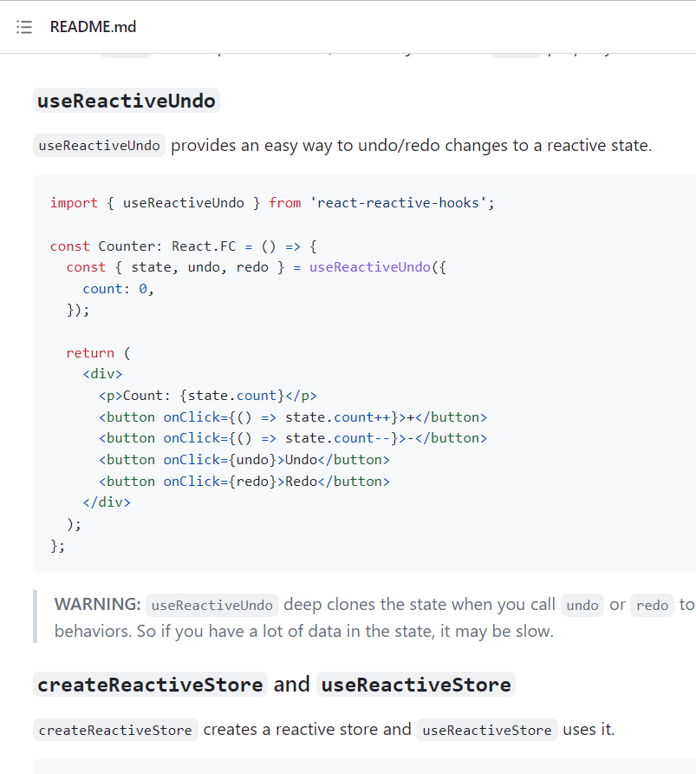
一些主线之外的进展
右图展示了`useReactive`和`useReactiveUndo`的用法。
该npm包实现了一个简单的响应式数据流、基本的时间旅行功能和一个简单的全局store。

Slide 8
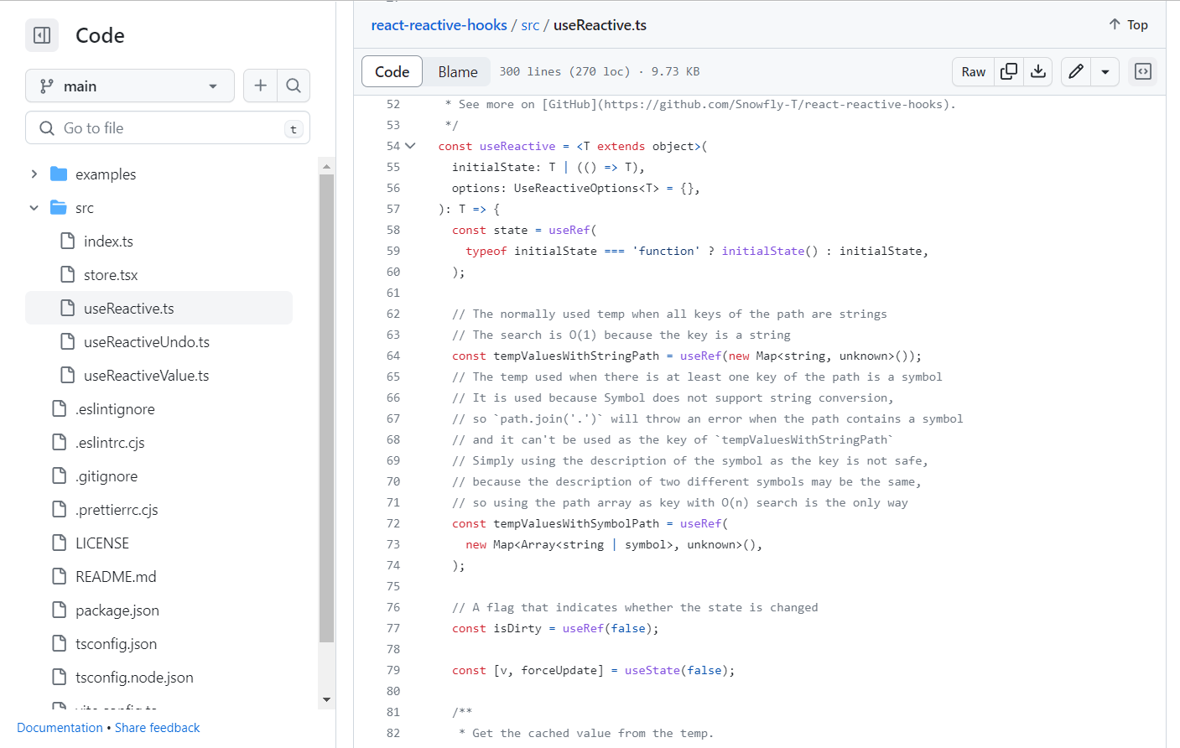
一些主线之外的进展
这个包的实现过程颇为有趣。
考虑到这需要作为一个比较通用的包发布，因此需要尽可能保证其渲染性能。也就是说，必须始终保证使用该hook和useState一样只会产生一次渲染。这非常重要。

Slide 9
一些主线之外的进展
其核心实现基于Proxy。当通过Proxy尝试修改对象上的某一个属性时，会将该修改请求记录在一个缓存中，并且将当前状态标记为脏，并计划一次重新渲染。
React中函数式组件的原理非常简单直观，它实际上只是在每次渲染时从头到尾运行一遍函数。因此这里的hook也不例外。

Slide 10
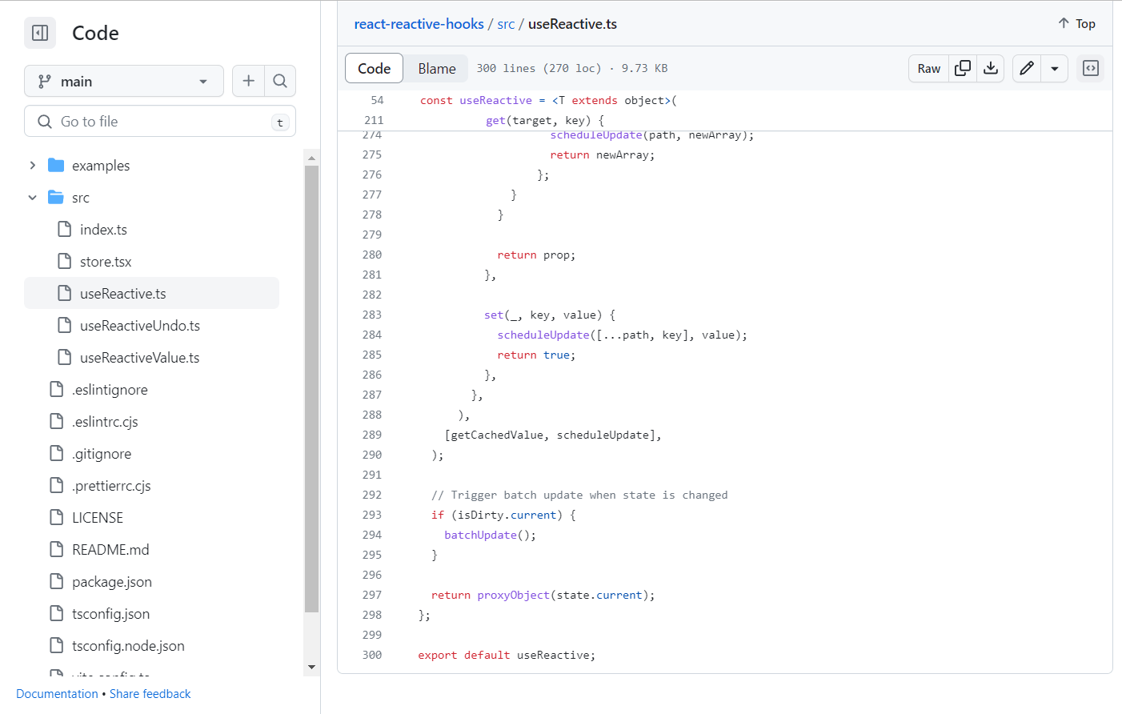
一些主线之外的进展
因此，在函数运行的最后，会判断状态是否为脏。如为脏，则说明在上一次渲染中尝试了修改对象属性，那么就触发批量更新，计算出新的对象并返回。
实际上，批量更新的逻辑被推迟到了下一次渲染进行。但这并不会产生问题，因为组件总是使用该hook返回的对象。

Slide 11
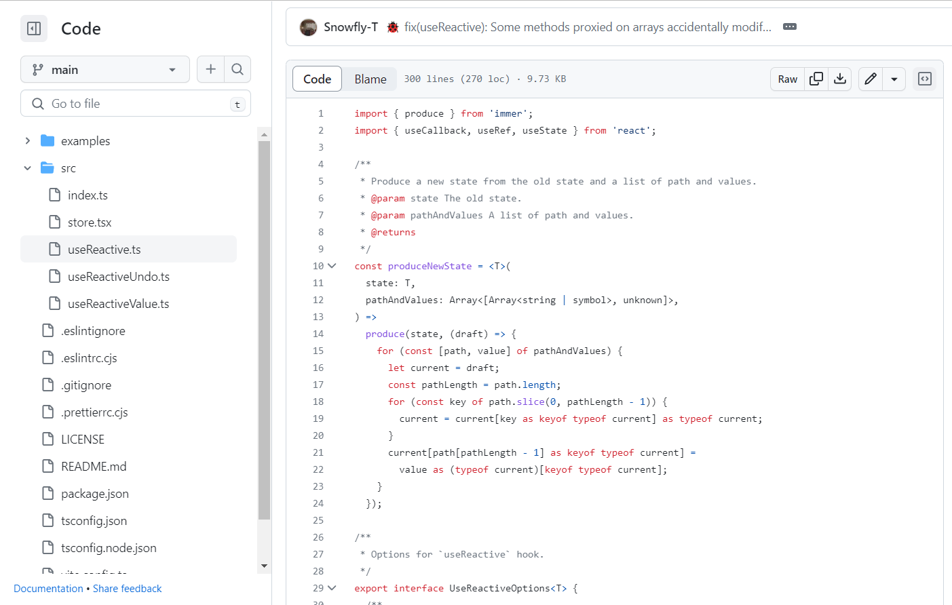
一些主线之外的进展
为了实现高效更新，这里使用了immer。同时，所有的更新都是基于不可变方式的，这和阿里ahooks中的`useReactive`实现有很大差异。
阿里ahooks中`useReactive`的实现是基于可变方式的，其返回的对象是不能直接保存进行“时间旅行”的。

Slide 12
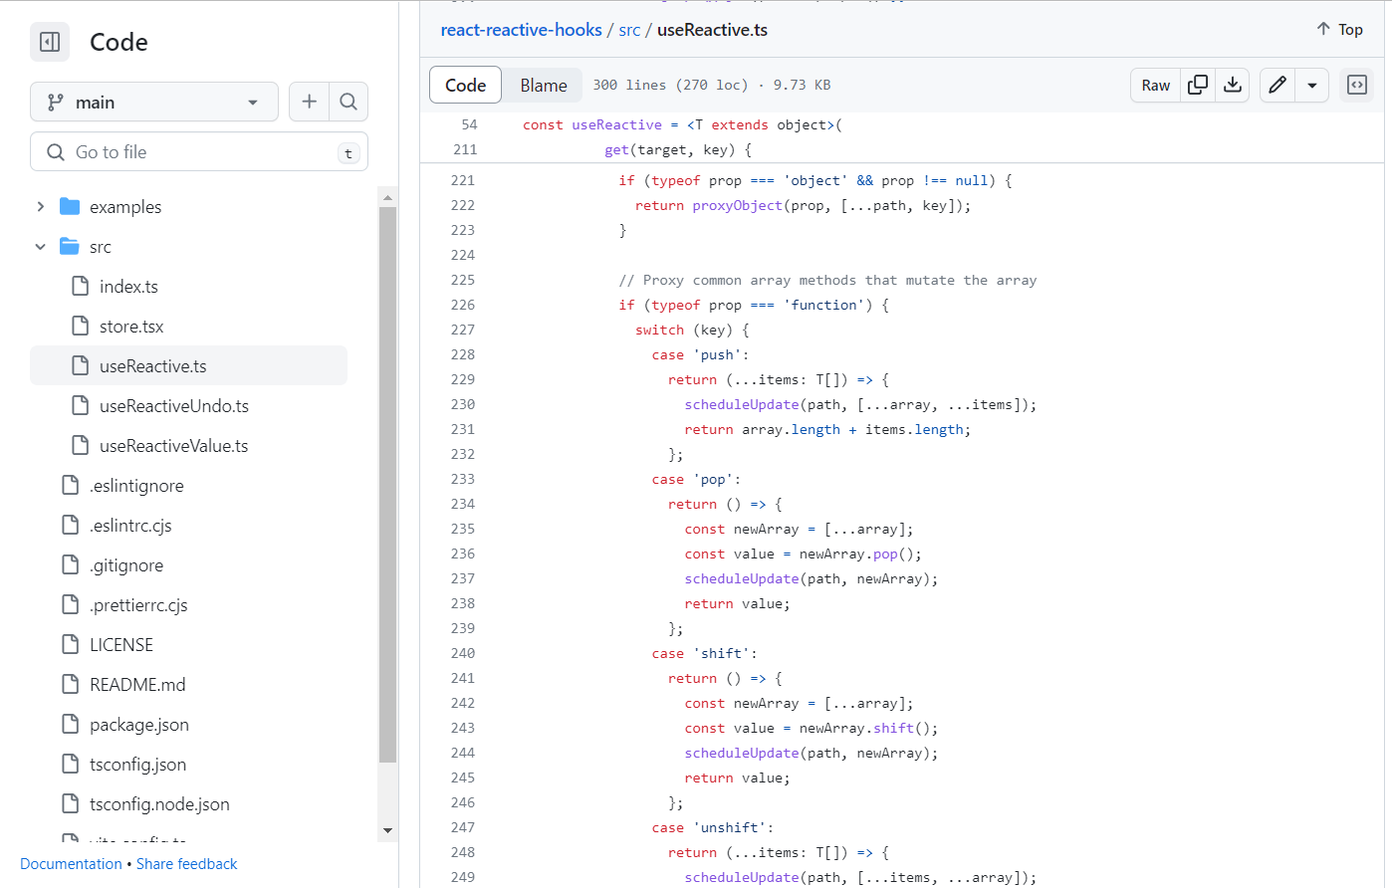
一些主线之外的进展
此外，也代理了一些数组上的常见方法，如`Array#push`、`Array#shift`等。它们同样基于不可变方式实现，但表面上看起来是可变的。
并且，得益于缓存的加入，属性值的更新是即时的。`setCount(count + 1)`重复多次实际上只有第一次有用。但是在这里，`state.count++`重复三次真的会将`count`增加3

Slide 13
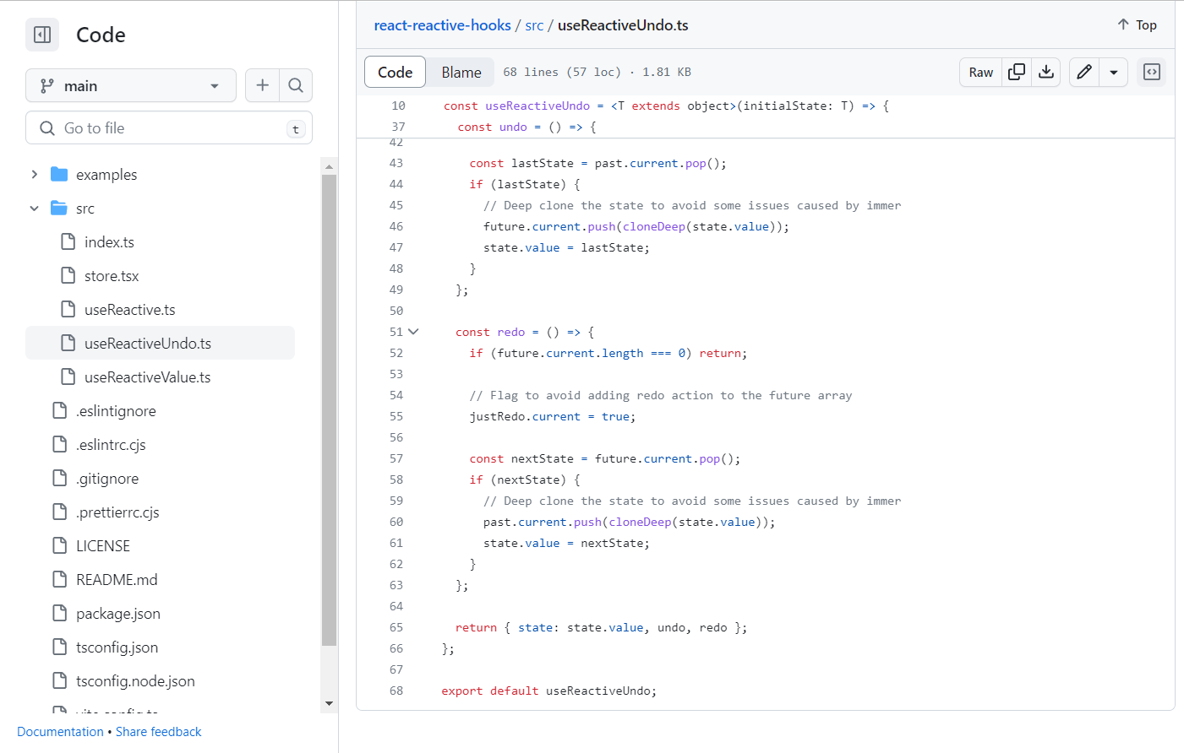
一些主线之外的进展
该包也实际应用在了我自其发布以后所有的React项目中。在实践中并没有察觉到性能问题的出现。并且，其基于不可变修改的特性使状态回溯变得很容易。
如果有机会的话，基于此创建一套更完整的状态管理方案应当是可行的，并且编写相应的devtools应当也并不困难。
有时间的话会考虑去做。

Slide 14
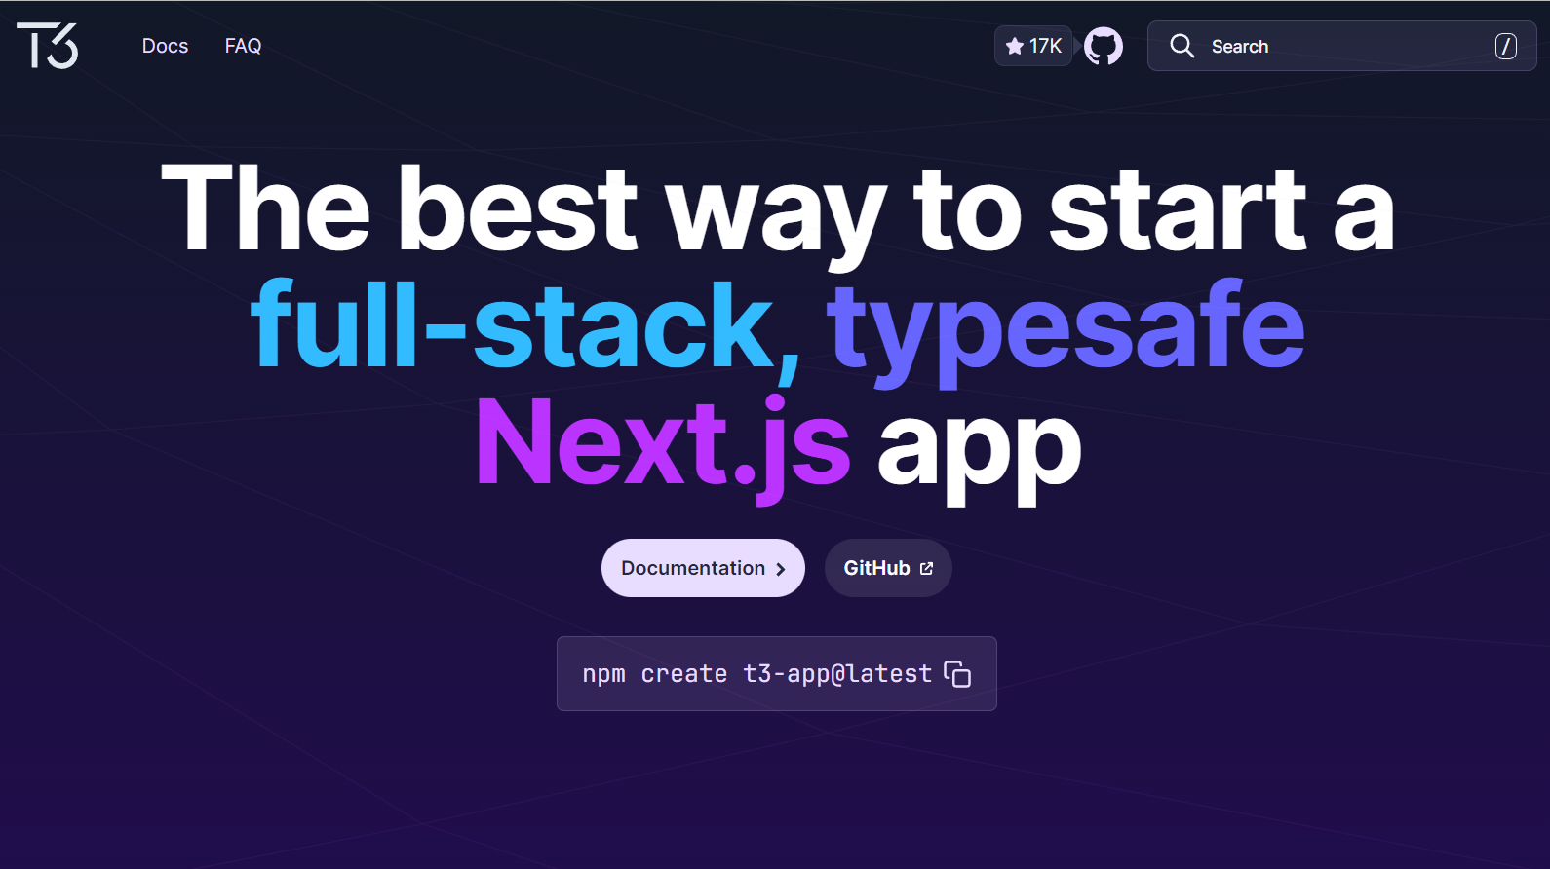
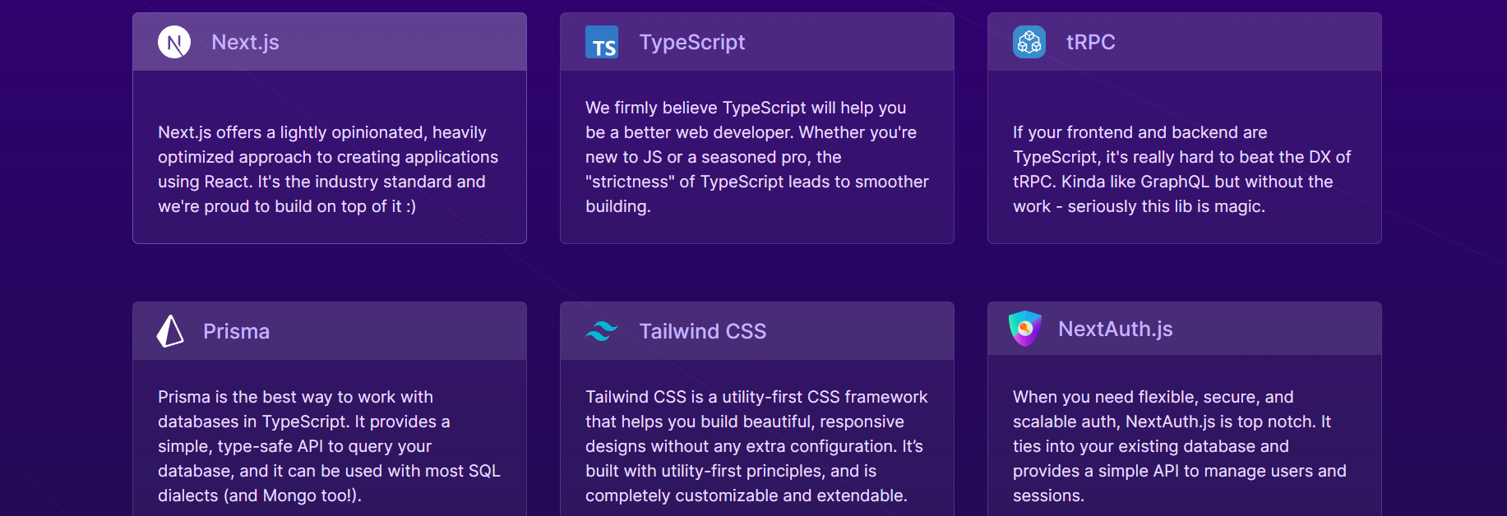
大作业进展
在第一次汇报中，尝试以NestJS作为后端，以一个基本的React应用作为前端。并使用GraphQL进行通信。并且考虑到了一些元框架如Astro的使用。
经过一些考量之后，打算尝试更新的技术架构。最终采用了T3脚手架作为最终的技术选择。
T3脚手架是一个基于Next.js元框架的脚手架。它提供了方便的TS、tRPC、Prisma、TailwindCSS、NextAuth.js集成。这刚好涵盖了我从用户鉴权、样式表、数据库到接口通信上的全环节。很方便。

Slide 15
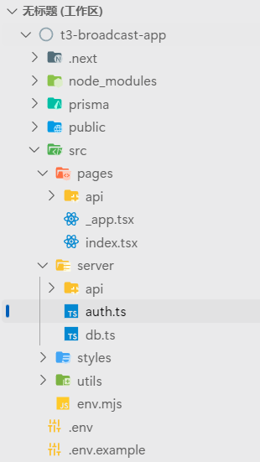
大作业进展
本质上讲，该应用模式近似于一个Monorepo。并非严格的前后端分离模式。这主要是由于“tRPC”是一个基于TypeScript的、完全类型安全的接口框架。某种意义上，它提供了一套类型安全的高效RPC协议，速度比起JSON更快，并且类型安全。
右图展示了一个T3应用的架构。它在`pages`文件夹下放置了页面。在`server`文件夹下放置了服务器的相关实现。
很方便的是，prisma与sqlite的交互性很好。这使得我可以不用实际上使用一个MySQL数据库进行调试，而是直接使用一个本地保存的SQLite文件。这对调试而言非常方便。

Slide 16
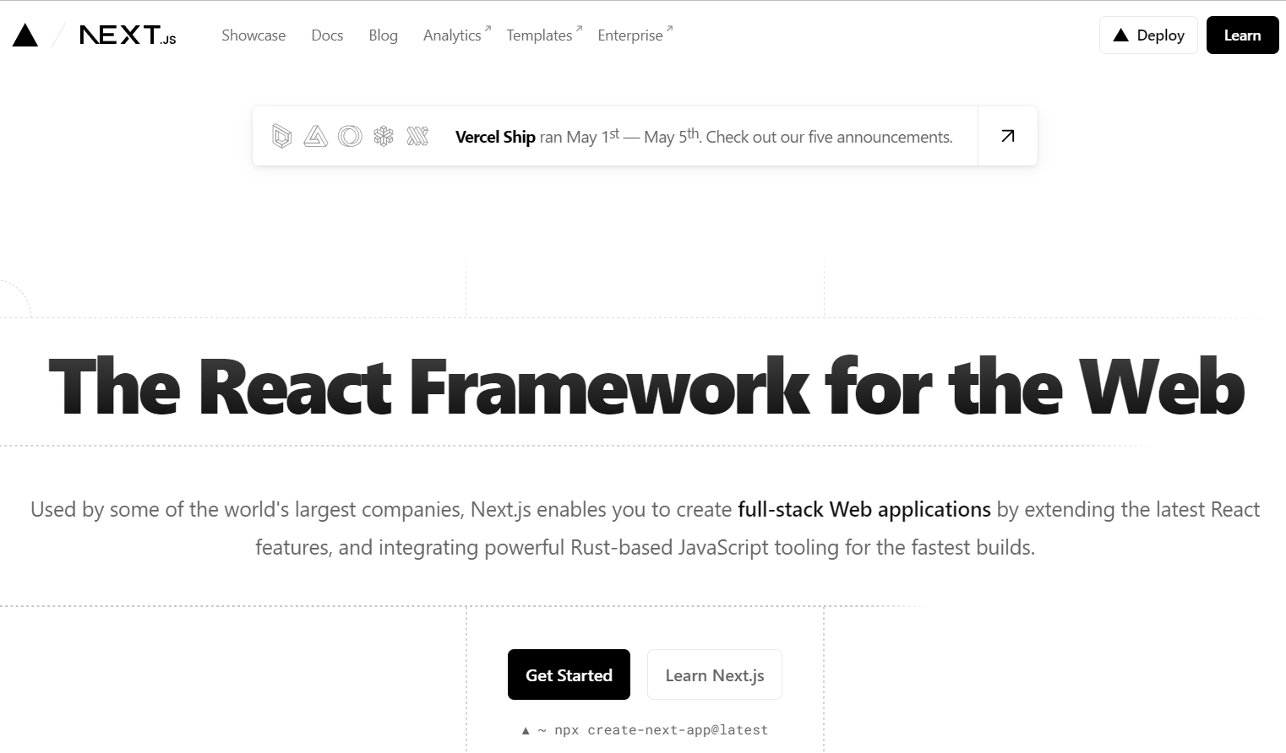
大作业进展
上面提到的这些名词或许有点太过“新潮”了，这里简单解释一下。
Next.js是一个强调“服务端渲染（SSR, Server Side Rendering）”的元框架。称它为元框架是因为它本身基于React，是一个更高层的框架，提供了一套 “Opinioned”的应用管理方式。开箱即用，目前在欧美市场应用非常广泛，几乎成为了中小公司创建React应用的默认选项。不过在国内，由于Vue的流行，Next.js相对不那么吃香，并且它的中文资料也不是特别多。
“服务端渲染”指的是尽可能多地发给客户端HTML，而不是一点点HTML和一大堆JS。这是为了方便SEO优化，并且能够加快首屏渲染速度。

Slide 17
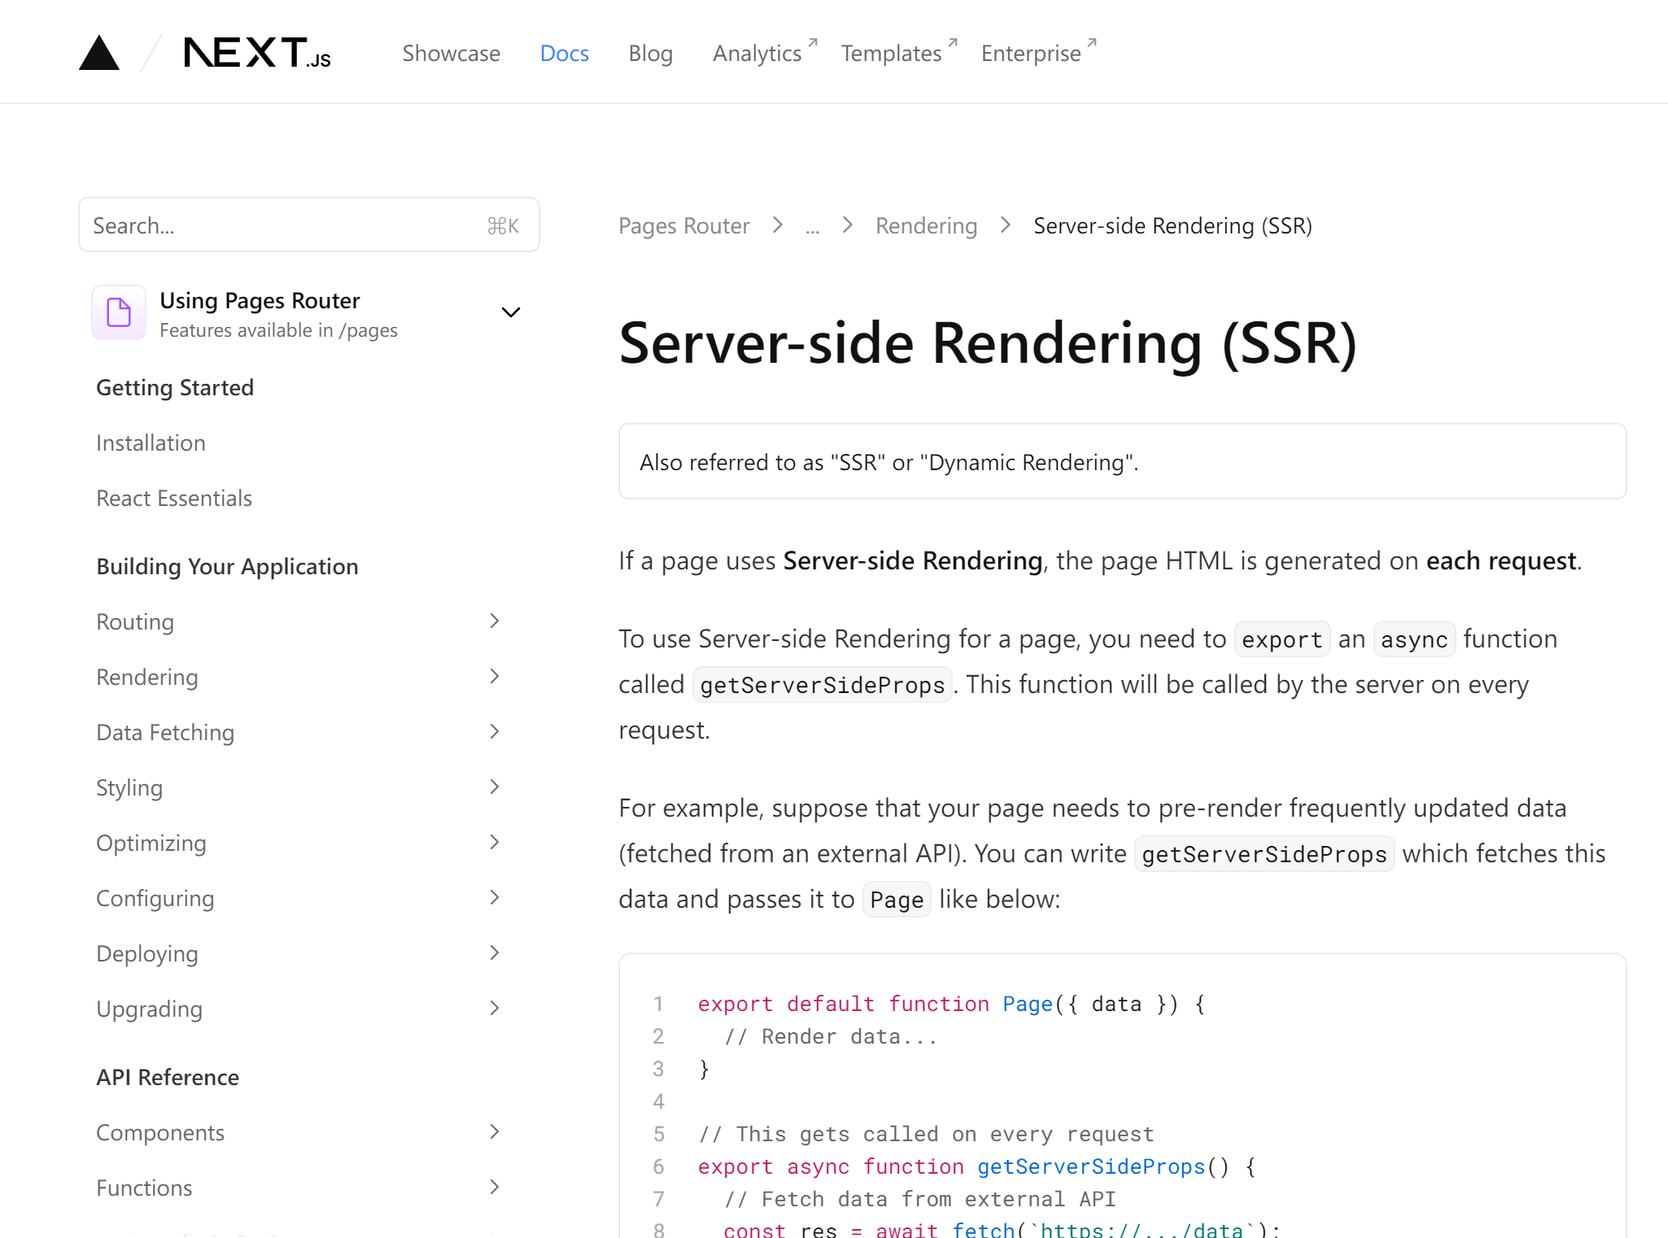
大作业进展
SSR会在客户端请求时，在服务端计算React代码，将它们尽可能地转换为HTML发送给客户端。只有到必须使用JS的时候才会发给客户端最少的JS。这使得SSR应用性能更好，SEO优化也很棒。
相比于传统的静态网站开发，每次交互都需要重新传输完整的HTML，SSR具有很好的动态性。客户端的脚本会仅从服务器获取需要更新的HTML，并插入到更新的部分以实现动态交互，使用体验接近于SPA（单页应用），但具有更好的SEO优化与首屏渲染速度。
但是SSR应用也存在开发稍显困难的问题。有一些高度依赖于网页动态性的库不太能在SSR下正常工作。

Slide 18
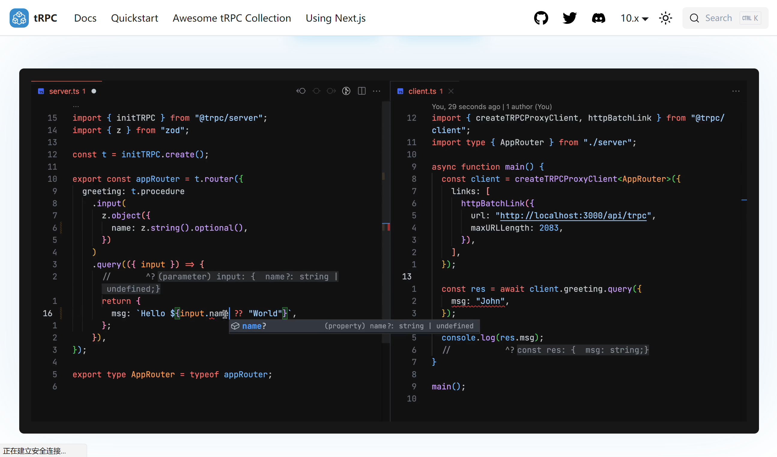
大作业进展
tRPC是一个非常酷的接口框架，或者说是一种协议。
正如前面提到的，即使SSR应用也总是需要向后端发送网络请求，不可能全部由服务端输出HTML。对于这种接口传输，常常采用RESTFul API，但除此之外也有其他协议如GraphQL或gRPC，它们有各自的优点，如gRPC采用二进制代替JSON，效率很高，而GraphQL具有非常完备的功能，是一门独立的查询语言。
而tRPC和gRPC一样基于Protocol Buffers，性能很高。更重要的是，它前后端都基于同样的TypeScript类型定义，具有很强的类型安全能力。

Slide 19
大作业进展
可以看到如图所示，在将server的msg字段修改为name后，下面立即提供了智能提示，并且客户端也出现了类型错误。这使得只需要维护一份类型定义就足够了，并且可以享受TypeScript类型系统提供的充分智能提示和类型安全。
一个缺点是，tRPC限制了后端实现必须基于TypeScript，并且由于服务端客户端都需要访问一份类型定义，需要采用monorepo或同步工具。

Slide 20
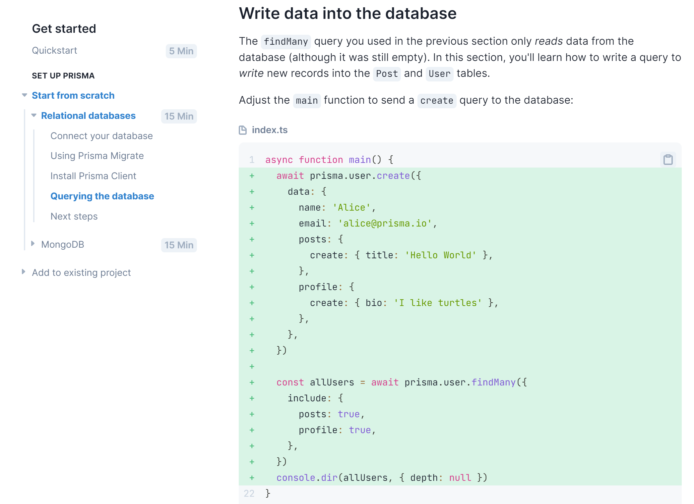
大作业进展
Prisma是一个Node.js上的ORM框架。相比于以往的ORM框架，它充分利用了TypeScript带来的类型安全。并且具有.prisma格式的定义语言用于定义数据库格式。
右图演示了Prisma所支持的Active Record风格的查询语句。

Slide 21
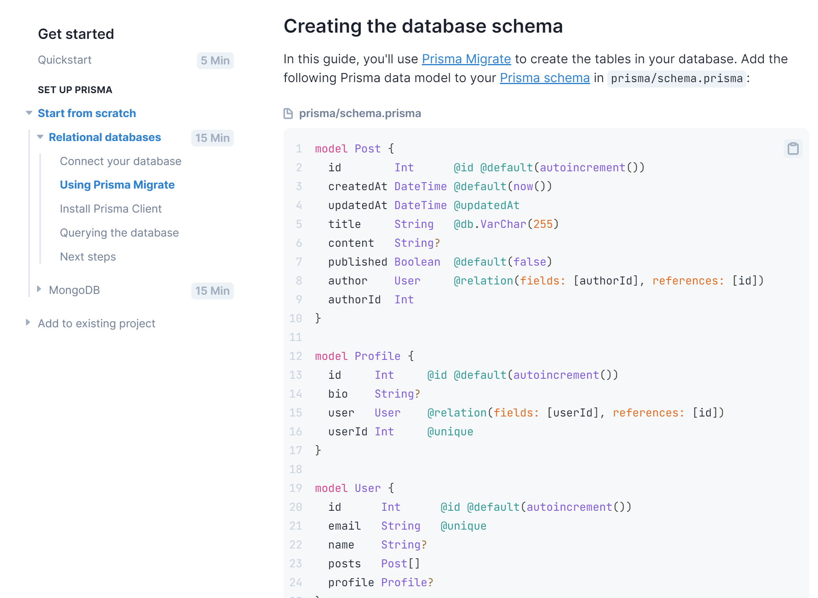
大作业进展
这里展示了Prisma的数据库定义DSL，它将与数据库同步以自动生成和调整表格式。

Slide 22
谢谢观看
TAHNK YOU FOR WATCHING
汇报人：2030416018 高歌

